Slide 1
[Tập 3 ]
Trang thiết bị phòng và chữa cháy ở HQ
người tàn tật
phụ nữ
người lớn tuổi
người nước ngoài

Slide 2
Contents
[ Tập.3 ]
Trang thiết bị phòng và chữa cháy ở HQ
1. Thiết bị cảnh báo là gì?_ 2p
2. Thiết bị chữa cháy?_ 5p
3. Hoả hoạn cấp K_ 8p
4. Hệ thống lánh nạn?_ 9p
người tàn tật
phụ nữ
người lớn tuổi
người nước ngoài

Slide 3
1
Thiết bị cảnh báo là gì?
“
Hệ thống phòng cháy - thiết bị cảnh báo, hệ thống lánh nạn, thiết bị chữa cháy
Nếu biết và hiểu rõ về nguyên lý hoạt động của hệ thống phòng cháy và các thiết bị cảnh báo,chữa cháy thì sẽ rất có ích nếu tình huống hoả hoạn xảy ra đúng không nào?
“
người tàn tật
phụ nữ
người lớn tuổi
người nước ngoài

Slide 4
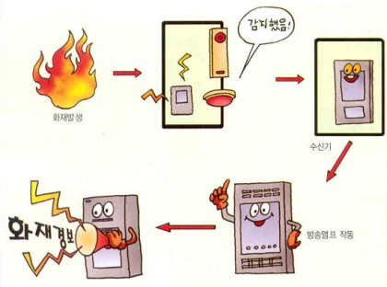
1
Thiết bị cảnh báo là gì?
Thiết bị cảnh báo,là thiết bị thông báo thông tin hoả hoạn nhanh nhất khi hoả hoạn xảy ra
Phát sinh hoả hoạn
Đã cảm biến
Máy nhận tín hiệu
Bộ cảm biến sensor được lắp trên trần nhà sẽ tự động cảm biến nhiệt và khói sau đó phát ra tín hiệu cảnh báo
Bộ khuếch đại âm thanh hoạt động
Cảnh báo cháy
người tàn tật
phụ nữ
người lớn tuổi
người nước ngoài

Slide 5
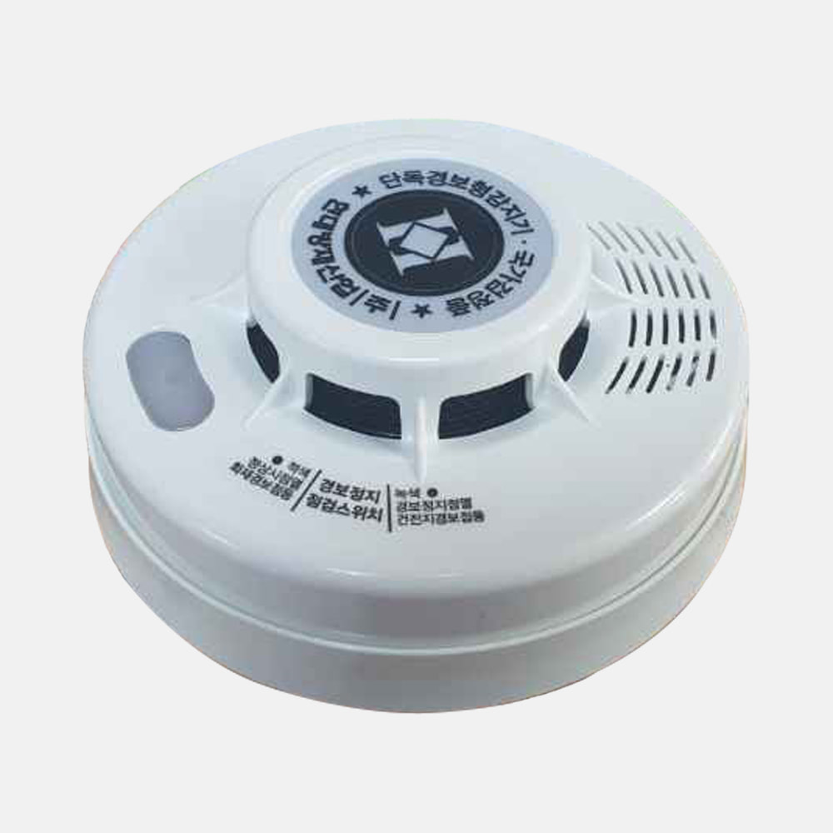
1
Thiết bị cảnh báo là gì?
Máy cảm biến phát tín hiệu cảnh báo độc lập
Máy sử dụng pin 9V không cần kết nối với nguồn điện,phát ra âm thanh “Bbi Bbi" để cảnh báo và chỉ dẫn thoát hiểm.
Máy được gắn trên trần nhà và người phát hiện ra hoả hoạn có thể nhấn nút thủ công để thông báo cháy
người tàn tật
phụ nữ
người lớn tuổi
người nước ngoài

Slide 6
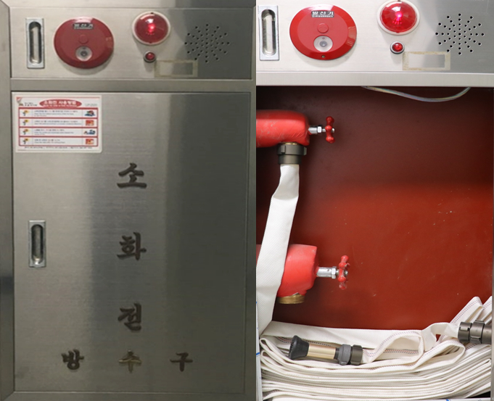
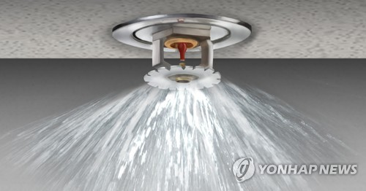
2
Thiết bị chữa cháy?
Trụ cứu hoả
Trụ được lắp trên tường trong toà nhà hoặc khu chung cư lớn,ống nước dài được nối với bể nước,chỉ cần vặn tube là nước sẽ phun ra phục vụ cứu hoả
Máy phun nước
Thiết bị phun nước chữa cháy tự động thường được lắp trên trần nhà cùng cảm biến
người tàn tật
phụ nữ
người lớn tuổi
người nước ngoài

Slide 7
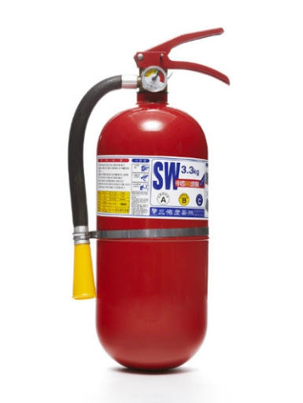
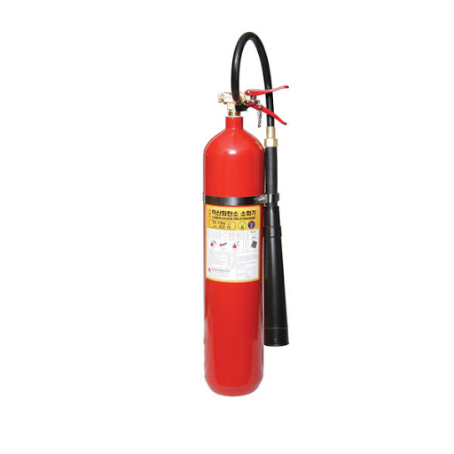
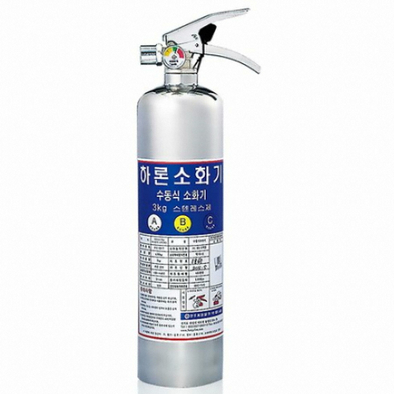
2
Thiết bị chữa cháy?
Bình chữa cháy là, thiết bị dập lửa một người dùng khi có cháy nhỏ hoặc mới phát hiện cháy
Bình dạng bột
Bình cacbon díoxit
Bình Halon
người tàn tật
phụ nữ
người lớn tuổi
người nước ngoài

Slide 8
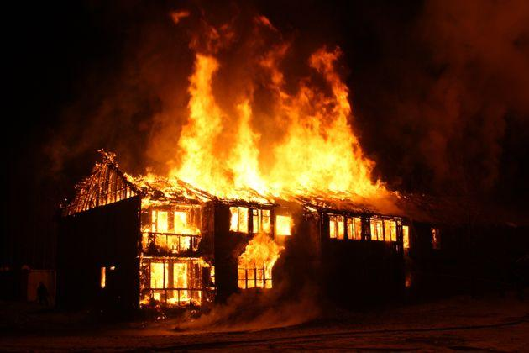
2
Thiết bị chữa cháy?
Sử dụng bình chữa cháy phù hợp với từng dạng hoả hoạn
Chỉ cần có một bình chữa cháy cấp A,B,C là có thể dập tắt mọi dạng lửa như trên
Cấp A
Lửa cháy từ vật dụng như bàn,quần áo,sách vở,cây,vải,giấy v..v
Cấp B
Lửa cháy do gas hay dầu
Cấp C
Lửa cháy do đồ điện tử như TV,máy biến áp v..v
người tàn tật
phụ nữ
người lớn tuổi
người nước ngoài

Slide 9
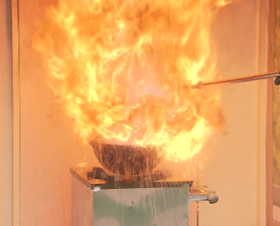
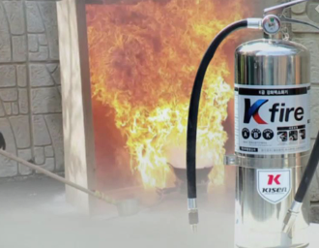
3
Hoả hoạn cấp K
Hoả hoạn cấp K là?
Là hoả hoạn do các công cụ nấu ăn sử dụng dầu ăn động hay thực vật trong bếp hay phòng chế biến
Trong nhà bếp cần sử dụng thiết bị chữa cháy cấp K
người tàn tật
phụ nữ
người lớn tuổi
người nước ngoài

Slide 10
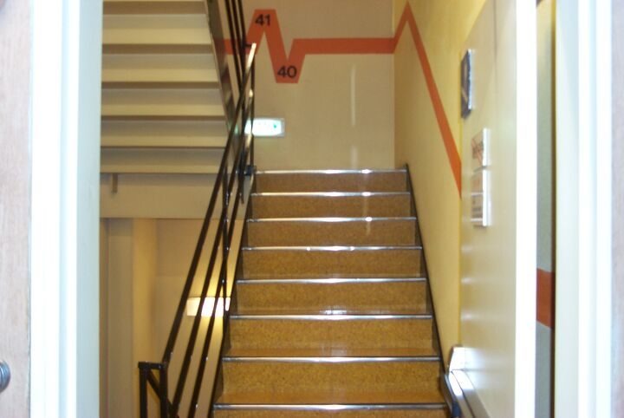
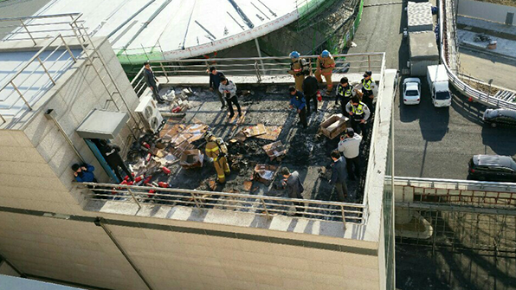
4
Hệ thống lánh nạn?
Hệ thống thoát hiểm - Các công cụ và thiết bị hỗ trợ thoát hiểm
1. Cầu thang thoát hiểm
Cầu thang được xây dựng trong toà nhà phục vụ mục đích thoát hiểm
* Không để vật dụng ở cầu thang cản trở việc thoát hiểm
2. Sân thượng
Sử dụng như vị trí thoát hiểm tạm thời ở tầng trên
người tàn tật
phụ nữ
người lớn tuổi
người nước ngoài

Slide 11
4
Hệ thống lánh nạn?
Đèn báo lối thoát hiểm
Đèn chỉ dẫn lối thoát hiểm khi có tai nạn hay hoả hoạn xảy ra
Kể cả trong tình huống nhiều khói mờ thì đèn vẫn có thể nhìn thấy rõ để chỉ dẫn lối thoát hiểm
Đèn được lắp ở vị trí 1m so với nền ở những bậc cầu thang khuất hay chiếu nghỉ để có thể nhìn thấy rõ
người tàn tật
phụ nữ
người lớn tuổi
người nước ngoài

Slide 12
*
Chìa khoá trong an toàn cháy nổ
“
Các thiết bị cần thiết trong ứng cứu và xử lý cháy!
Nên biết và hiểu rõ về tính chất của các hệ thống phòng chữa cháy như hệ thống cảnh báo,thiết bị chữa cháy và hệ thống thoát hiểm
“
người tàn tật
phụ nữ
người lớn tuổi
người nước ngoài

Slide 13
Trang thiết bị phòng và chữa cháy ở HQ
Giáo dục an toàn phòng và chữa cháy là nền tảng của hạnh phúc toàn dân.

